Slide 1
深度學習基本原理 (Fundamentals of Deep Learning)
第二部分：如何訓練類神經網路 (How a Neural Network Trains)
Notes:
備註：

Slide 2
課程大綱
• | 第 1 部分：深度學習簡介
• | 第 2 部分：神經網路如何訓練
• | 第 3 部分：卷積神經網路 (Convolutional Neural Networks)
• | 第 4 部分：資料增強與部署
• | 第 5 部分：預訓練模型
• | 第 6 部分：進階架構

Slide 3
課程練習回顧
剛才發生了什麼事？
編輯資料(正確的資料格式, 正規化(Normalization), 轉換成類別)
建立模型
編譯(Compiled)模型
用資料訓練了模型
載入並視覺化我們的資料
Notes:
Okay, so what just happened? Let’s go over it step by step
We loaded and visualized our data
We edited our data to get it into the right shape, as well as normalizing the values between 0-1
We also edited our “answers” to be in a categorical form, instead of a number, as our model will better train with that type of answer
We then created our model, compiled our model, and trained our model on the data
備註：好的，剛才發生了什麼？讓我們一步一步回顧
我們載入並視覺化了我們的資料
我們編輯資料使其具有正確的形狀，並將數值正規化(Normalization)為0-1之間
我們也將「答案」編輯成種類(categorical)形式，而非數字，因為我們的模型使用這種類型的答案來訓練效果會更好
然後我們建立了模型，編譯了模型，並用資料訓練了模型

Slide 4
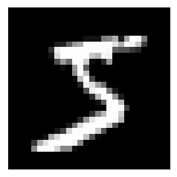
資料準備(Data Preparation)
以陣列格式輸入 (Input as an Array)
28
[0,0,0,24,75,184,185,78,32,55,0,0,0…]
28
Notes:
讓我們從資料開始。我們收到的每張28x28像素的圖像是一個包含784個整數的陣列。
然後我們將資料正規化(將其控制在0-1之間)，方法是將其除以255(像素的最大值)

Slide 5
資料準備(Data Preparation)
將預測對象作轉換成類別資料格式(Targets as Categories)
0
[1,0,0,0,0,0,0,0,0,0]
1
[0,1,0,0,0,0,0,0,0,0]
2
[0,0,1,0,0,0,0,0,0,0]
3
[0,0,0,1,0,0,0,0,0,0]
.
.
.
Notes:
接著我們處理了「預測對象」(或目標)，它們原本是0-9之間的整數，我們將其轉換為種類(categorical)形式，表示為一個由0組成的陣列，在正確數字的索引位置上為1。

Slide 6
未訓練的模型(An Untrained Model)
[ 0, 0, …, 0]
(784,)
… … …
(512,)
各層大小(Layer Size)
… … …
(512,)
(10,)
Notes:
接下來讓我們談談我們的模型(顯示模型圖片)
我們無法在一張投影片上完整呈現它，因為它有許多連接
請記住，有784個輸入，兩層各512個神經元(或節點)，以及一個包含10個神經元的輸出層(每個數字一個)
每一層中的每個神經元都與下一層中的每個神經元相連。在PyTorch中，這被稱為線性層(Linear layer)，而在Keras中，相同的層被稱為「密集」(Dense)層。
這意味著有很多連接(784x512 + 512x512 + 512x10)
看到這個，有人能猜出大約的數量級嗎？
668,672個連接
(每個神經元還有一個偏置項(bias term)，但我們稍後會談到這個)
對於一個4層的網路來說，這是非常多的
它可以儲存大量的資訊。想想一個兆位元組的資訊(100萬位元組)，一個兆位元組大約相當於500頁的文字。
那麼，如果每個神經元與其他神經元之間都有連接，我們如何儲存資訊呢？
我們將其儲存在兩個神經元之間的「權重」(weights)中
這類似於我們大腦中神經元之間連接的強度(strength)(雖然機制上有一些差異)
那麼我們如何更新這些權重呢？

Slide 7
更簡化的模型(A Simpler Model)
Notes:
為了理解這個網路是如何形成的，讓我們看看最簡單的模型。

Slide 8
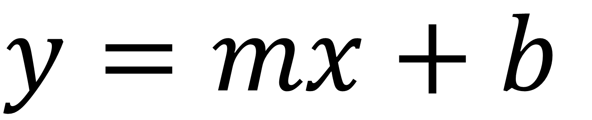
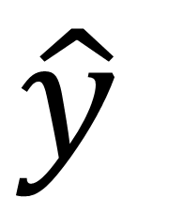
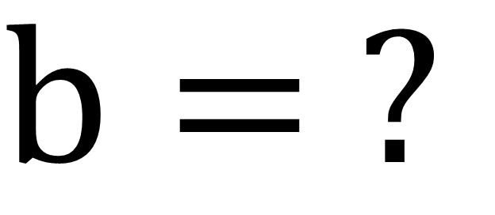
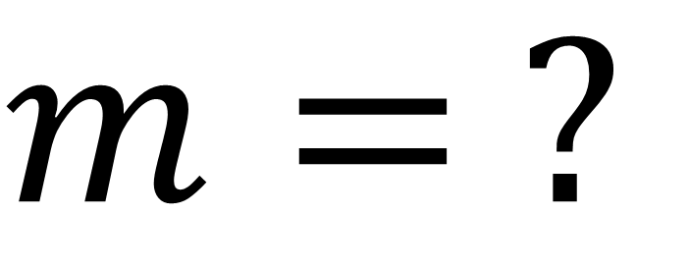
更簡化的模型(A Simpler Model)
$$y=mx+b$$
x | y
1 | 3
2 | 5
m•x
$$m= ?$$
$$b= ?$$
$$\hat{y}$$
Notes:
前面投影片上的每個圓圈都是一個神經元。這個神經元最早的用例是建立一條迴歸線(regression line)，也就是我們熟悉的y = mx + b。迴歸是指我們使用連續的輸入來預測連續的輸出，例如使用水壺在爐子上放置的秒數來預測水的溫度。
對於進入我們神經元的每個變數，我們將找到一個斜率(m)或「權重(weight)」。y = mx + b中的「b」或y截距(y-intercept)，與神經元一起儲存。

Slide 9
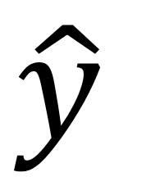
更簡化的模型(A Simpler Model)
$$y=mx+b$$
x | y
1 | 3
2 | 5
m•x
$$m= ?$$
$$b= ?$$
$$\hat{y}$$
Notes:
我們的目標是找到一條能穿過這些點的線。這樣，我們就可以使用該線進行預測。

Slide 10
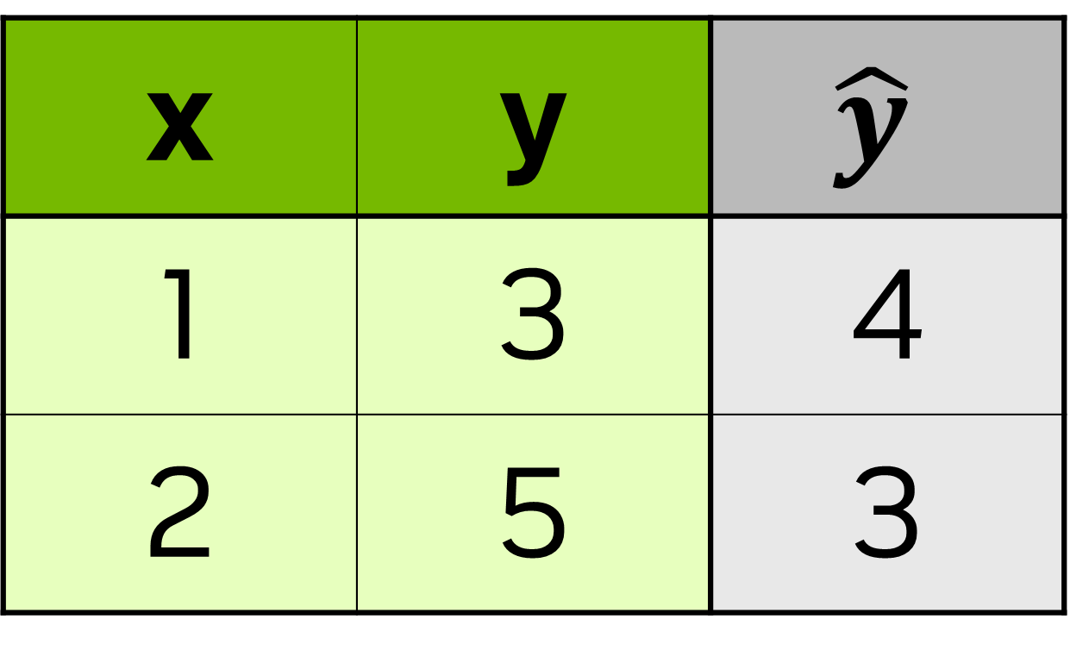
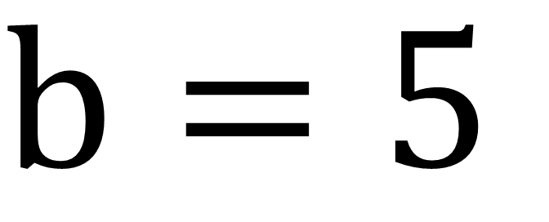
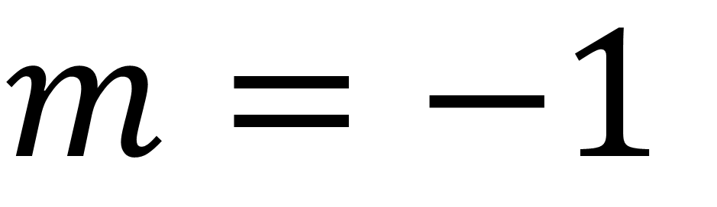
更簡化的模型(A Simpler Model)
$$y=mx+b$$
x | y | $$\hat{y}$$
1 | 3 | 4
2 | 5 | 3
Start Random隨機開始(Start Random)
m•x
$$m=−1$$
$$b=5$$
$$\hat{y}$$
Notes:
有學過統計學的同學們可能會知道如何更準確地求出 m 和 b。(我們可以透過代數 m = 2 和 b = 1 來進行驗證)在這裡我們將主要利用試誤法。我們隨機選取值 (通常介於-1 和 1 之間，但我們這次會將 m 設為 5，並將 b 設為 -1 來更簡單地視覺化)
這裡有著揚抑符的 y (上面戴了個小帽子) 就是我們對真正值 y 的估計值。在大多數情況下，我們的推測不會那麼精準。那我們該如何修正呢？

Slide 11
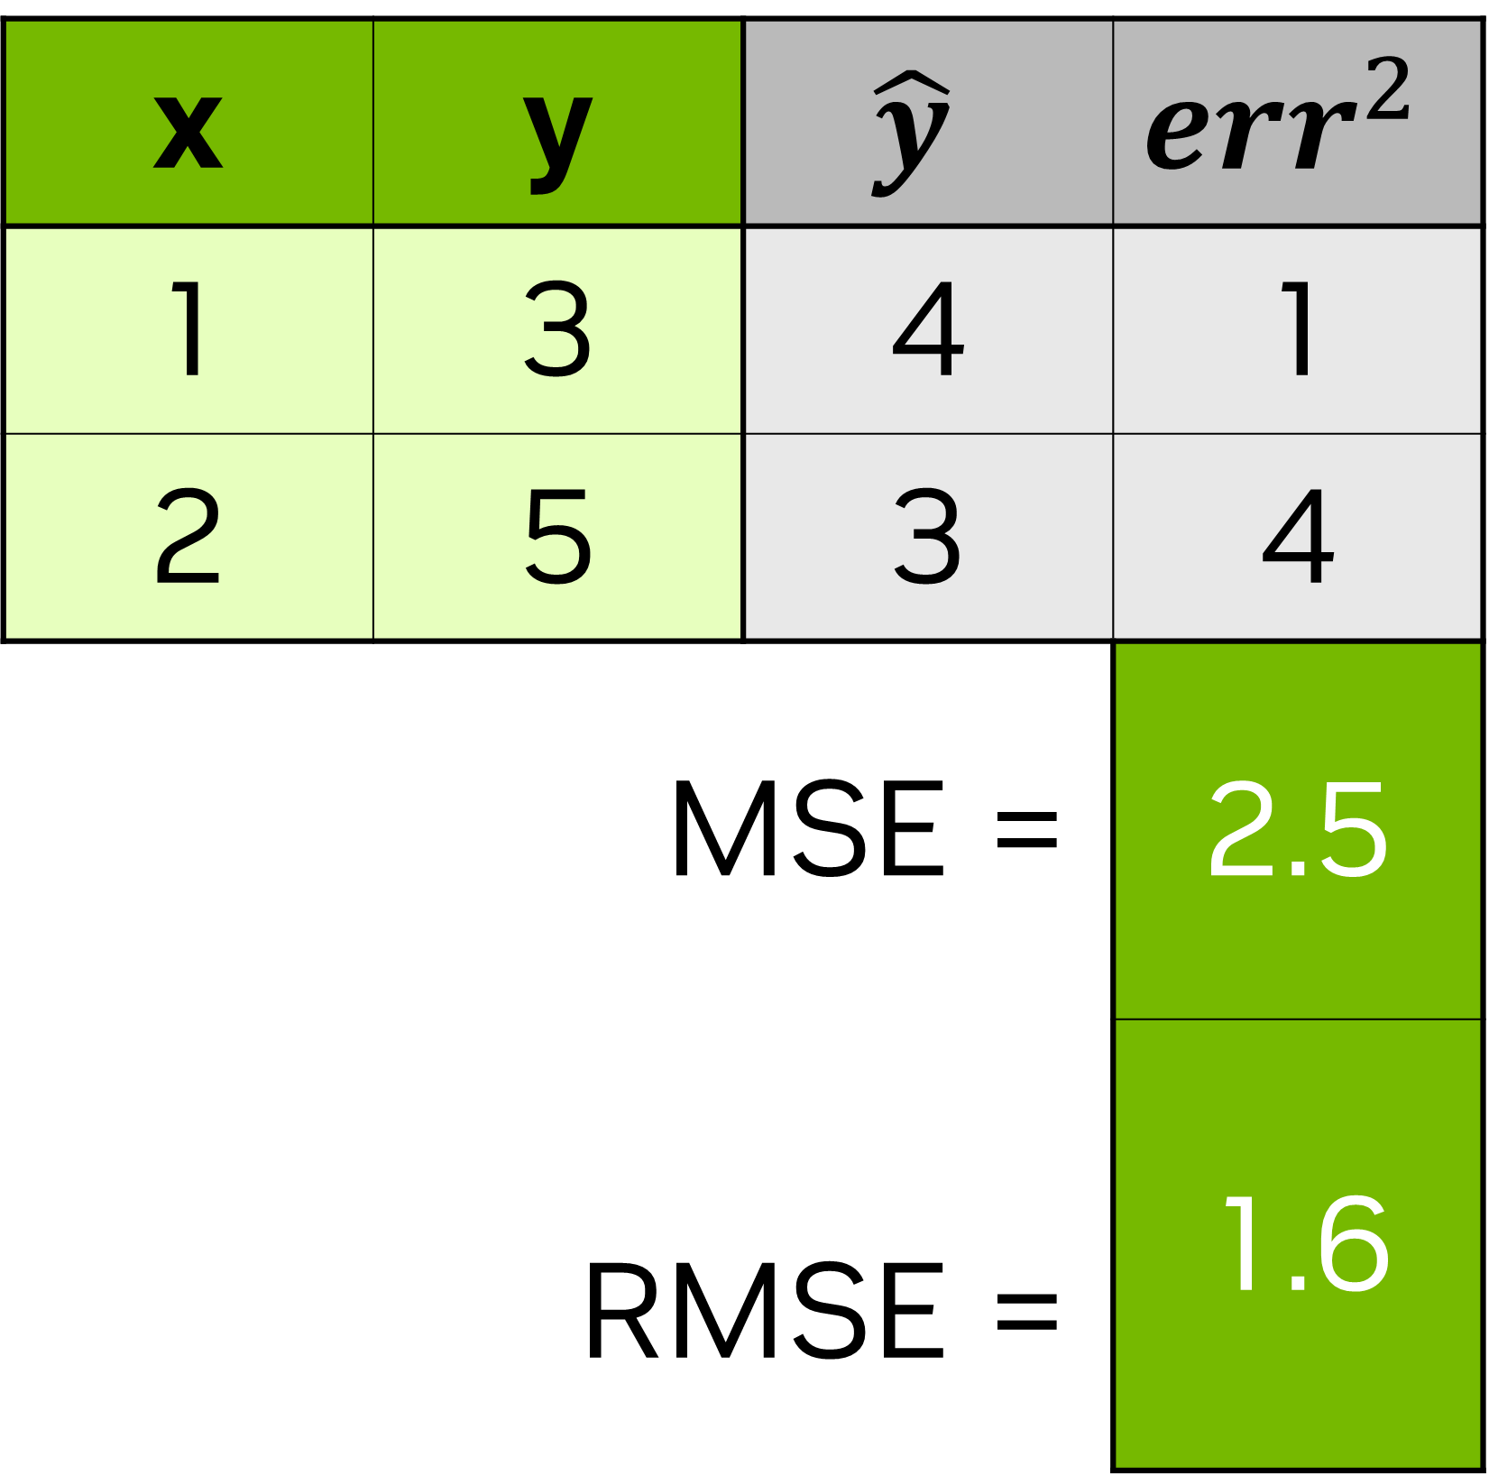
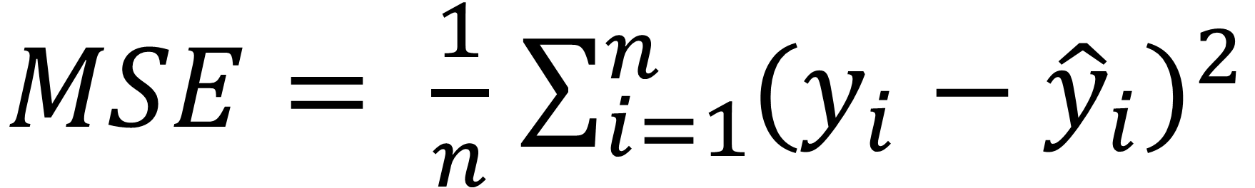
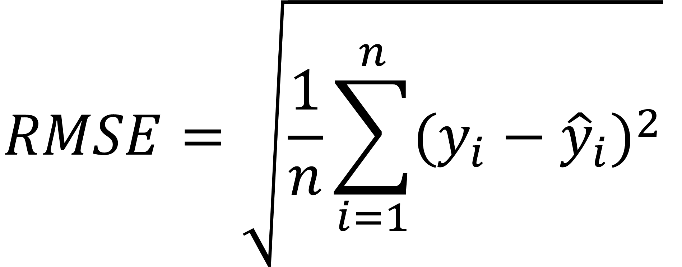
更簡化的模型(A Simpler Model)
$$y=mx+b$$
x | y | $$\hat{y}$$ | $${err}^{2}$$
1 | 3 | 4 | 1
2 | 5 | 3 | 4
MSE = |  |  | 2.5
RMSE = |  |  | 1.6
$MSE= \frac{1}{n}$ $\sum_{i=1}^{n}{{(y_{i}−{\hat{y}}_{i})}^{2}}$
$$RMSE=\sqrt{\frac{1}{n}\sum_{i=1}^{n}{{(y_{i}−{\hat{y}}_{i})}^{2}}}$$
Notes:
：傳統的迴歸線建立在最小平方誤差的概念上，這意味著，我們將取每個估計值與真實值的差異並將其平方。這能將誤差保持為正數，因此當我們研判出整體錯誤時，每個差值便不會互相抵消。而這方法也能屏除不良推測。

Slide 12
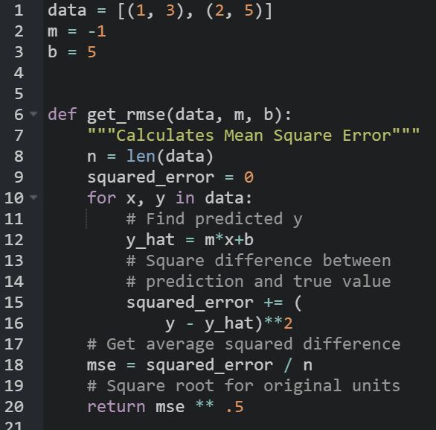
更簡化的模型(A Simpler Model)
$$y=mx+b$$
x | y | $$\hat{y}$$ | $${err}^{2}$$
1 | 3 | 4 | 1
2 | 5 | 3 | 4
MSE = |  |  | 2.5
RMSE = |  |  | 1.6
Notes:
果你已經有一段時間沒有看過這些數學符號，沒關係，我們可以像這樣編寫我們的RMSE程式碼。對於每個點，我們將計算y與mx+b之間的差異。然後我們將平方該差異，然後取所有平方差異的平均值。
https://black.now.sh/
Code:
data = [(1, 3), (2, 5)]
m = -1
b = 5
def get_rmse(data, m, b):
"""Calculates Mean Square Error"""
n = len(data)
squared_error = 0
for x, y in data:
# Find predicted y
y_hat = m*x+b
# Square difference between
# prediction and true value
squared_error += (
y - y_hat)**2
# Get average squared difference
mse = squared_error / n
# Square root for original units
return mse ** .5

Slide 13
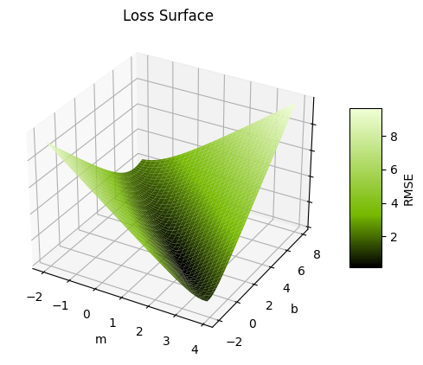
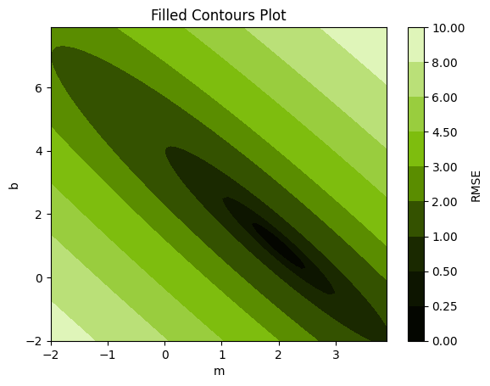
損失曲線(Loss Curve)
16
0
MSE均方誤差(MSE)
Notes:
好的，呼，那是很多數學。讓我們繪製我們的 m 和 b 與均方誤差的關係圖。左邊是我們損失函式(loss function)的表面圖。這是我們選擇用來評估模型的誤差函式(error function)，在我們的例子中是均方誤差(MSE)。這有點難以閱讀，所以在右邊，我們繪製了等高線圖。有了這個，我們可以看到它實際上是一種拋物線橢圓，在 b=1 和 m=2 時達到最低點。

Slide 14

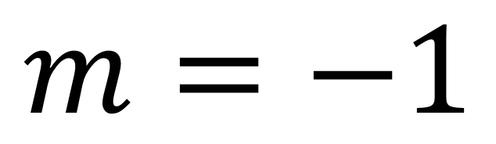
損失曲線(Loss Curve)
Current當前(Current)
Target目標(Target)
$$m=−1$$
$$b=5$$
Notes:
如果這是我們猜測出的線條，可以看到我們在曲線上的目前位置。我們的目標是找出最小誤差，而由於這是個設計過的範例，我們知道最小值為 0。對人類來說，我們能很輕易地看出最小值會在 m = 2，b = 1 時出現，但對於電腦來說並沒有那麼容易。(電腦無法在沒有幫助的情況下繪製出這個損失曲線。我們得為其提供以 x、y 點所組成的網格，並命令它繪製出該區的圖形)。看來電腦不太擅長微積分，所以我們要幫它稍微作弊一下。
我們有兩個工具能協助我們移動：m 和 b。我們可以變更截距 b，或者是斜率 m。讓我們先從截距 b 開始吧。如果我們減 1 的話

Slide 15

損失曲線(Loss Curve)
Old舊的(Old)
Current當前(Current)
Target目標(Target)
$$m=−1$$
$$b=4$$
Notes:
很好，我們的線現在擊中了一個點，但它錯過了另一個。讓我們將斜率增加一...

Slide 16

損失曲線(Loss Curve)
Current當前(Current)
Target目標(Target)
$$m=0$$
$$b=4$$
Notes:
糟糕，現在我們錯過了兩個點，但均方誤差(MSE)確實從 2.5 降到了 1。

Slide 17
損失曲線(Loss Curve)
梯度(Gradient)
損失函式(loss function)減少最多的方向
$λ$: 學習率(learning rate)
𝝀: 學習率(learning rate)
移動的距離
Epoch
使用完整資料集更新模型
批次(Batch)
完整資料集的樣本
步驟(Step)
權重參數的更新
Target目標(Target)
Notes:
這台電腦沒有「人類眼球」來幫助它猜測出要達到底部所需作出的修正，因此它會依據目前所在位置來計算出梯度，也就是具有多變量的斜率。它會找出哪個方向的損失減少最多，也就是 b 與 m 的比率。
確定了方向之後，我們需要求出移動的距離。梯度會根據我們的目前位置變化，因此我們不希望移動得太遠以免不小心讓我們離目標更遠。而我們也不希望移動太少，因為這表示可能需要花很長時間才能達到目標，而生活可不該浪費在等待模型完成訓練。
我們在新的位置上了，繼續重複這個過程：尋找新的梯度，然後再繼續下一步。而我們有好幾種方法能衡量我們的進度。例如 Epoch，也就是完整資料集。以前大家會利用完整資料集來計算出梯度，但現在大家發現利用資料集中的一個範例或是批次比較有效率。不論使用哪種資料，我們的步驟就是使用完整資料集或批次的資料，計算出梯度，並利用梯度與學習率來更新參數。

Slide 18
損失曲線(Loss Curve)
梯度(Gradient)
損失函式(loss function)減少最多的方向
$λ$: 學習率(learning rate)
𝝀: 學習率(learning rate)
移動的距離
Epoch
使用完整資料集更新模型
批次(Batch)
完整資料集的樣本
步驟(Step)
權重參數的更新
Target目標(Target)
Notes:
完成幾個步驟後，我們的進度會看起來像這樣。。這個找到最小損失的過程稱為梯度下降(gradient descent)。

Slide 19
優化器(Optimizers)
損失 - 動量優化器(Loss – Momentum Optimizer)
Adam
Adagrad
RMSprop
SGD
Notes:
幸好現在已有大量研究發展出定義學習率的最佳方式，而機器學習框架則有幾個工具能幫助自動調整學習率。
例如，一個常用的是 Adam（自適應動量(Adaptive momentum)），這有點像把我們的損失曲線想像成一座山，我們的位置是一顆彈珠。如果我們在山頂上放下一顆彈珠，它會加速，跳過溝壑（局部最小值），希望最後落在較低的最小值處。

Slide 20
從神經元到網路(From Neuron to Network)

Slide 21
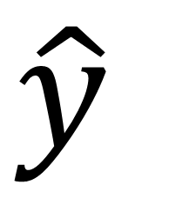
建立網路(Building a Network)
擴展到更多輸入資料(Scales to more inputs)
w₁
w₂
$$\hat{y}$$
Notes:
在瞭解了核心概念之後，我們便可以開始建立自己的網路。相較於之前僅輸入單一的 X 值與斜率 (m)，我們會輸入數個 X 值 (x1、x2、x3...) 並為它們找出權重。之前的數學運算基本維持不變，我們只需像之前一樣為新的變數找出新的梯度即可。

Slide 22
建立網路(Building a Network)
x₁
x₂
w₂
w₃
w₄
擴展到更多輸入資料(Scales to more inputs)
可以鏈接神經元(Can chain neurons)
w₁
w₅
w₆
$$\hat{y}$$
Notes:
我們還可以將一個神經元的輸出餵給另一個，只要我們不形成循環，我們就可以將同一個輸出連接到多個輸入。砰！有了這個，我們正式擁有了一個深度學習網路。當我們從梯度下降計算新的權重時，我們可以使用後面神經元計算的誤差作為它連接的前一個神經元誤差的一部分。
大多數框架為我們自動化了這部分，所以我們不會深入研究數學，但這裡有一個很棒的自學動畫，深入探討了它是如何工作的：https://developers-dot-devsite-v2-prod.appspot.com/machine-learning/crash-course/backprop-scroll

Slide 23
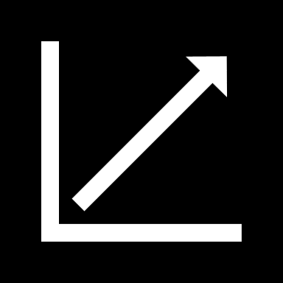
建立網路(Building a Network)
x₁
x₂
w₂
w₃
w₄
擴展到更多輸入(Scales to more inputs)
可以鏈接神經元(Can chain neurons)
如果所有回歸(regressions)都是線性的，那麼輸出也將是線性回歸
w₁
w₅
w₆
$$\hat{y}$$
Notes:
有一個數學上的"陷阱"我們應該注意，那就是我們的"活化函式(activation function)"。現在，我們只是在做線性求和，所以在 2D 中我們得到一條線，在 3D 中得到一個平面。這在神經網路上有點浪費，因為我們從將線條加在一起得到的唯一輸出是另一條線，而我們希望能夠捕捉複雜的形狀。

Slide 24
活化函式(Activation Functions)
Notes:
備註：

Slide 25
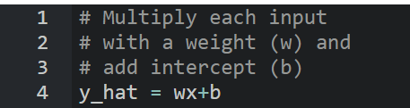

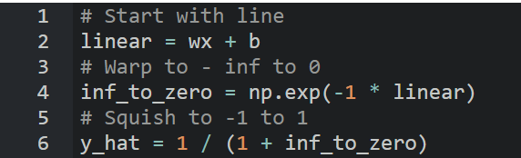
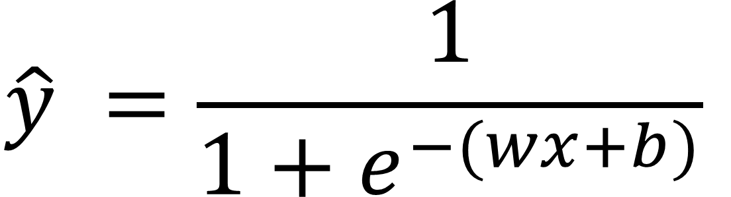
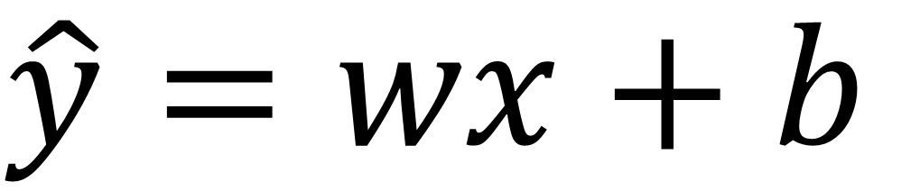
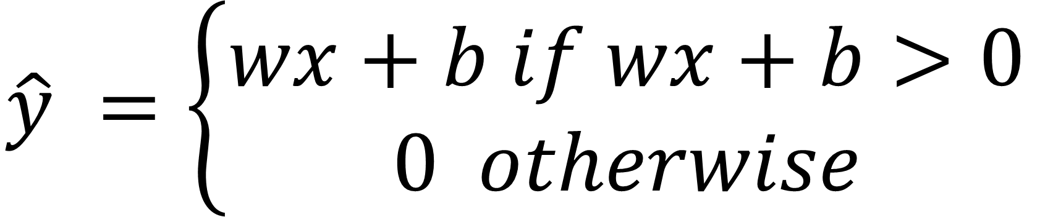
活化函式(Activation Functions)
Linear線性(Linear)
ReLU
Sigmoid
$$\hat{y}=wx+b$$
$$\hat{y} =\left\{\begin{aligned}wx+b if wx+b>0 \\ 0 otherwise\end{aligned}\right.$$
$$\hat{y} =\frac{1}{1+e^{−(wx+b)}}$$
Notes:
對於上面圖形，w = 1 且 b = 0
策略如下：電腦喜歡線條的方程式，因為這樣的方程式能更快運算，而對我們來說也更好制定如何區分的規則。
一個簡單的添加非線性的方法是將我們的線的方程式餵入另一個非線性函式。最流行的一個是 ReLU，修正線性單元(Rectified Linear Unit)。這只是一種花哨的說法，當我們的線的輸出為負時，我們將它設為 0。因為我們的神經元的輸出如果被餵入另一個神經元會被分配一個權重，所以輸出有可能變成負的。
另一個重要的活化函式(activation function)是 Sigmoid。它操縱我們的線，使我們得到這個從 0 到 1 的 S 形狀。這很棒，因為然後我們可以使用我們的神經元來為預測分配概率。
Code:
# Multiply each input
# with a weight (w) and
# add intercept (b)
y_hat = wx+b
# Only return result
# if total is positive
y_hat = wx+b
y_hat = y_hat * (y_hat > 0)
# Start with line
linear = wx + b
# Warp to -inf to 0
inf_to_zero = np.exp(-1 * linear)
# Squish to -1 to 1
y_hat = 1 / (1 + inf_to_zero)

Slide 26
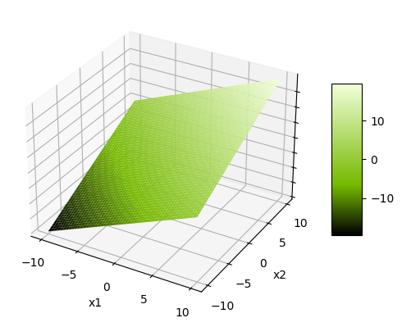
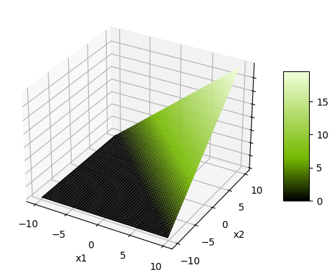
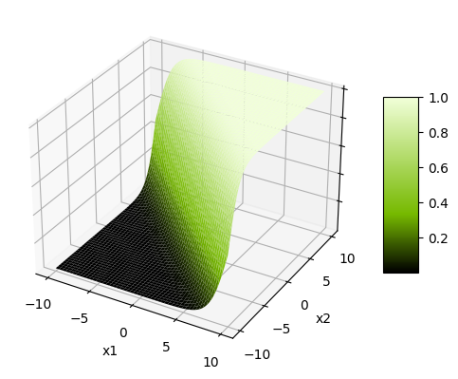
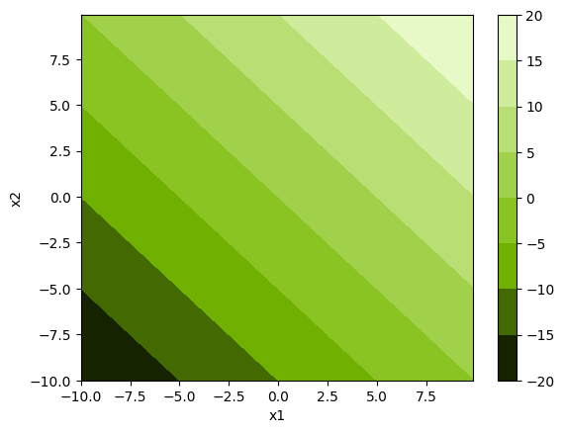
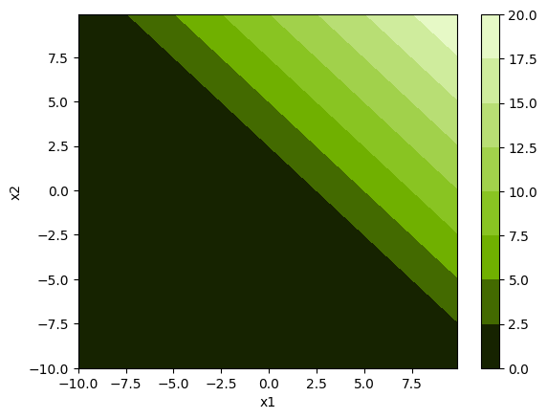
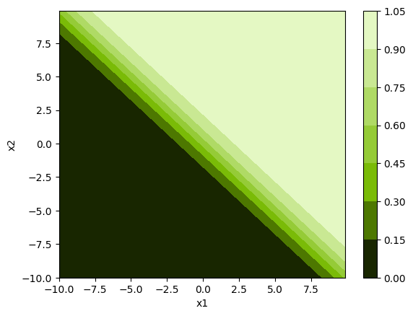
活化函式(Activation Function)
Linear線性(Linear)
ReLUReLU
SigmoidSigmoid
Notes:
這些圖表都是以線性($y=\sum_{i=1}^{n}{w_{i}x_{i}}+b$), 然後透過活化函式(Activation Function)擠壓出截面/線條。.
在這些圖表 w1 = 1, w2 = 1, and b = 0
實際上，我們可能會在神經元中加入不只一項資料，而現在看到的就是這幾個激活函數在三維空間提供給神經元的形狀。線性只是一個平面，就像一張紙一樣。ReLU 則呈現一個楔形。Sigmoid 就像一道海浪。

Slide 27
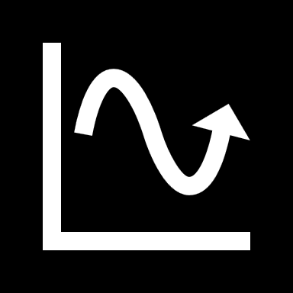



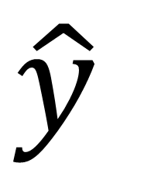

活化函式(Activation Function)
x₁
w₁
w₂
w₃
w₄
$$\hat{y}$$
Notes:
了解所有這些數學原理的好處如下。假設我們有一個輸入一個輸出的資料集，我們懷疑它是兩個波形的總和。我們可以在第一層使用正弦活化函式(Sinusoidal activation function)，在最後一層使用線性活化(linear activation)，這樣我們就可以將兩者相加。
給予足夠的資料，我們的神經網路將為我們找出這些子元件的參數。對資料形狀和變數之間關係有一個概念，可以幫助我們為資料建立更高效的模型，節省時間、計算資源，最終節省金錢。

Slide 28
過度擬合(overfitting)
Notes:
如果我們可以用更多層和神經元來創建這些複雜的形狀，為什麼不建立一個超大型神經網路來解決每個問題呢？

Slide 29

過度擬合(overfitting)
為什麼不使用超大型神經網路？
Notes:
有人能想到模型太大會有什麼缺點嗎？
我們可能會浪費大量計算資源，而且訓練時間也會更長，但還有另一個我們應該注意的問題。

Slide 30
過度擬合(overfitting)
哪個趨勢線更好？
MSE = .0000MSE = .0000
MSE = .0113MSE = .0113
Notes:
這個問題可以追溯到傳統統計學，但它仍然困擾著神經網路。假設我們收集了一些資料，並創建了兩個模型。哪一個更好？
根據RMSE，是左邊的那個。
但如果我們再收集一組新的資料樣本呢？

Slide 31
過度擬合(overfitting)
哪個趨勢線更好？
MSE = .0308MSE = .0308
MSE = .0062MSE = .0062
Notes:
事實證明，我們較簡單的模型在新資料上表現得更好。並非所有問題都能如此簡單，資料科學家的工作就是能夠根據給定情況確定模型的正確複雜度。

Slide 32
訓練資料與驗證資料(Training vs Validation Data)
避免記憶化
訓練資料
模型學習的核心資料集
驗證(Validation)資料
用於檢驗模型是否真正理解（能夠泛化）的新資料
過度擬合(Overfitting)
當模型在訓練資料上表現良好，但在驗證(Validation)資料上表現不佳時（顯示出記憶而非學習的跡象）
理想情況下，兩個資料集的準確度(accuracy)和損失函式(loss function)應該相似
Notes:
還記得我們有兩個獨立的資料（訓練和驗證）嗎？
這是為了確保網路不只是在「記憶」它學習的資料
我們需要確保當它看到新的不同圖像時，也能保持準確性
如果模型在訓練資料上表現良好，但在新資料上表現不佳，我們稱之為過度擬合(over-fitting)

Slide 33
從迴歸到分類(From Regression to Classification)
Notes:
我們剛剛介紹了神經網路的許多部分。讓我們看看它如何應用於上一個實驗。

Slide 34
MNIST模型
[ 0, 0, …, 0]
(784,)
… … …
(512,)
各層大小(Layer Size)
… … …
(512,)
(10,)
Notes:
這是前一個實驗中模型的視覺化。你能在這個圖表上指出我們剛學過的一些元件嗎？上面有沒有缺少任何細節？

Slide 35
MNIST模型
預測過程
[ 0, 0, …, 0]
(784,)
… … …
(512,)
ReLU
各層大小(Layer Size)
ReLU
… … …
(512,)
線性(Linear)
(10,)
Notes:
這是更詳細的圖表版本，現在包括了活化函式(activation functions)。我們在隱藏層使用ReLU來增加高效的非線性，但為什麼在最後使用線性呢？值最高的神經元有最強的預測，但輸出神經元如何建立這種信心？

Slide 36
MNIST模型
訓練過程
[ 0, 0, …, 0]
(784,)
… … …
(512,)
ReLU
各層大小(Layer Size)
ReLU
… … …
(512,)
Softmax
(10,)
Notes:
當我們使用「交叉熵(Cross Entropy)」損失函式(loss function)時，它會將我們線性層的輸出轉換為Softmax層。Softmax層相當於將每個神經元通過sigmoid活化函式(sigmoid activation function)來獲得機率，然後我們將這些機率正規化，使它們總和為100%。

Slide 37
機率的RMSE？
Notes:
假設我們有一組按顏色分類的點。我們如何使用RMSE線來預測新資料點是紅色還是藍色？

Slide 38
機率的RMSE？
Notes:
這次，我們想找到最能區分資料的線。我們用來計算梯度下降的誤差函式稱為損失函式(loss function)或成本函式(cost function)。RMSE和MSE是損失函式的一種。我們可以嘗試為這些顏色分配數字並使用RMSE，但有更好的方法。

Slide 39
交叉熵(Cross Entropy)
Notes:
解決這個問題最流行的方法是使用分類交叉熵(categorical cross entropy)。在深入數學之前，讓我們談談邏輯。我們將為每個點分配它是紅色或藍色的機率。我們可以將這個機率視為我們對它屬於特定類別的信心度。
交叉熵的設計原理是：如果我們100%確信一個點是藍色的，而且我們是對的，完美，損失為0。但是，如果我們錯了，我們應該為我們的自大受到懲罰，得到無限損失！反過來也一樣。如果我們給一個點0%的藍色機率，也就是我們絕對確定它是紅色的，而它確實不是藍色的，我們不會有損失。但是，如果它是藍色的，我們將有無限損失。

Slide 40
交叉熵(Cross Entropy)
$$Loss=−\left((t\left(x\right)∙log⁡(p\left(x\right))+\left(1−t\left(x\right)\right)∙\log\left(1−p(x)\right)\right)$$
$$t\left(x\right)=target (0 if False, 1 if True)$$
$$p\left(x\right)=probability prediction of point x$$
Notes:
這是二元交叉熵(Binary Cross Entropy)的完整數學公式，意味著我們只有兩個類別。對數用於獲得接近無限的損失。這看起來可能很複雜，但有一個小技巧。當目標為假時，左半部分變為0，而當目標為真時，右半部分變為0。

Slide 41
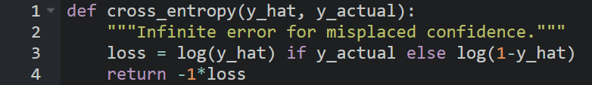
交叉熵(Cross Entropy)
Notes:
這是程式碼版本，給所有程式設計師。這與前一張投影片的數學相同，但以程式碼形式呈現。
y_hat是我們預測一個點是藍色的機率，而y_actual是一個點實際上是否為藍色。對數會將我們的程式碼推向無限，因為log(0)是負無限.
Code:
def cross_entropy(y_hat, y_actual):
"""Infinite error for misplaced confidence."""
loss = log(y_hat) if y_actual else log(1-y_hat)
return -1*loss

Slide 42
彙總整理
Notes:
好的，現在我們已經了解了主要的機制，讓我們談談下一個課程練習(Lab)。

Slide 43
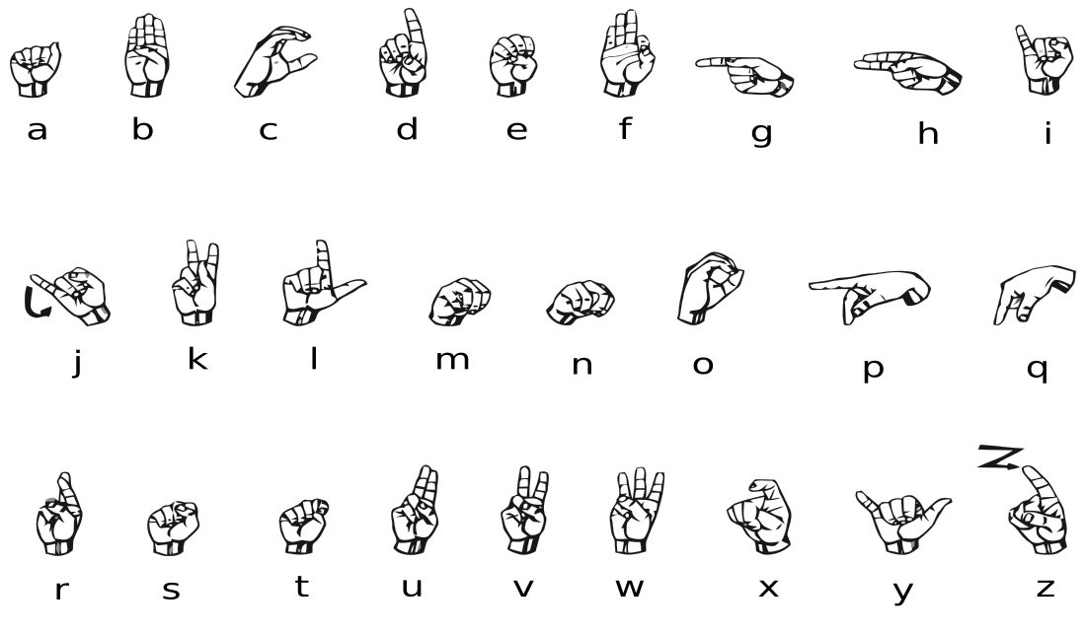
下一個練習
美國手語字母(American Sign Language Alphabet)
Notes:
我們將使用不同的資料集再試一次：
美國手語字母
與上次相同形狀（28x28 像素）
與上次相同形狀（28x28 像素）灰階
跳過 J 和 Z 因為它們需要動作

Slide 44
Let’s go!開始吧！
Notes:
Let’s get to it!
筆記：讓我們開始吧！

Slide 45
附錄：梯度下降(Gradient Descent)
幫助電腦作弊微積分
Notes:
筆記：讓我們開始吧！

Slide 46
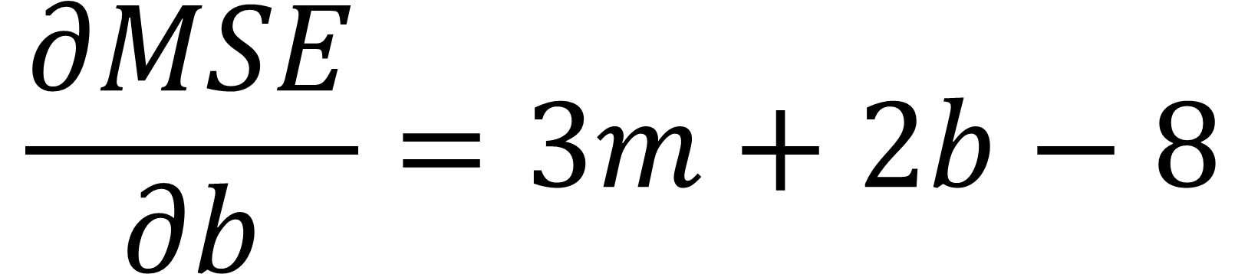
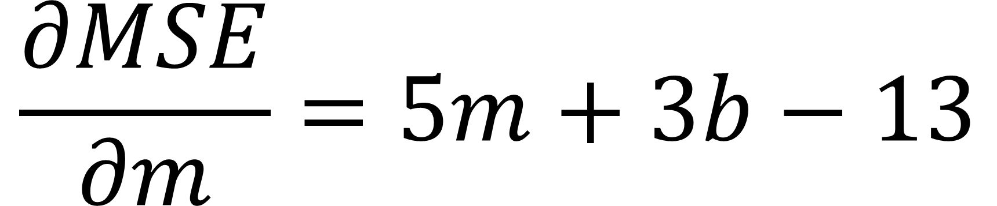

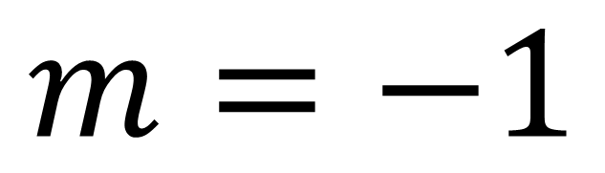
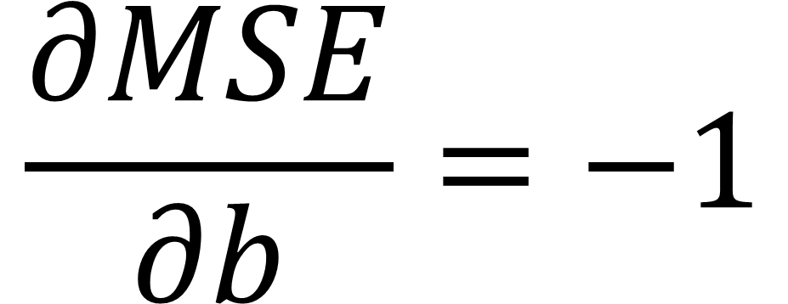
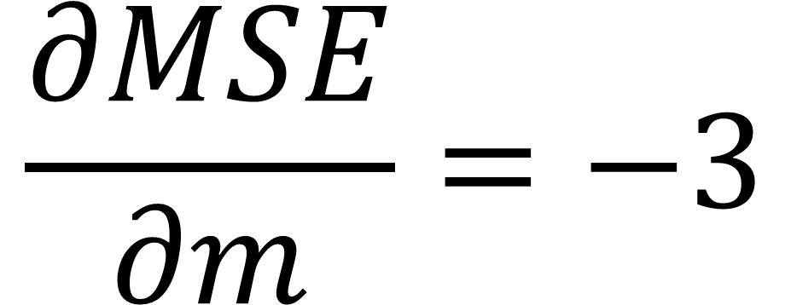
從錯誤中學習
$MSE= \frac{1}{n}\sum_{i=1}^{n}{{(y−\hat{y})}^{2}}=\frac{1}{n}$ $\sum_{i=1}^{n}{{(y−(mx+b))}^{2}}$
$$MSE= \frac{1}{2}{((3 −(m\left(1\right)+b))}^{2} + {(5 −(m\left(2\right)+b))}^{2})$$
$$\frac{∂MSE}{∂m}=5m+3b−13$$
$$\frac{∂MSE}{∂b}=3m+2b−8$$
$$m=−1$$
$$\frac{∂MSE}{∂m}=−3$$
$$\frac{∂MSE}{∂b}=−1$$
$$b=5$$
Notes:
我們知道如何根據模型計算均方誤差(MSE)。我們可以用這些資訊做什麼？
我們將從微積分教科書中學習並最小化誤差。
現在，如果我們想找到真正的最小值，我們可以插入所有點的值，並做一些多變量微積分來找到 m 和 b，但事實證明電腦不擅長微積分，所以我們將幫助電腦作弊一點。
在這裡，我們已經擴展了均方誤差(MSE)，包括我們的兩個 xy 資料點 (1,3) 和 (2,5)
事實證明，雖然電腦很難找到函式的全域最小值，但它們在計算給定輸入的函式斜率方面相當不錯。如果該函式是多維的（即，多個輸入），那麼該斜率被稱為梯度(gradient)。
電腦可以通過多種方式獲得梯度，如這個 Quora 回答所述：https://www.quora.com/How-does-TensorFlow-calculate-gradients#:~:text=There%20are%20a%20few%20different,another%20to%20approximate%20the%20derivative.
一種簡單的方法是取兩個非常非常接近的點並計算它們之間的梯度。通過計算梯度，我們計算出每個我們想要學習的參數的斜率，一旦所有變數的斜率為 0，那麼我們就找到了局部最小值。

Slide 47
損失曲線(Loss Curve)
Current當前
Target目標
Notes:
我們將使用先前計算的梯度來引導我們的估計達到目標。

Slide 48
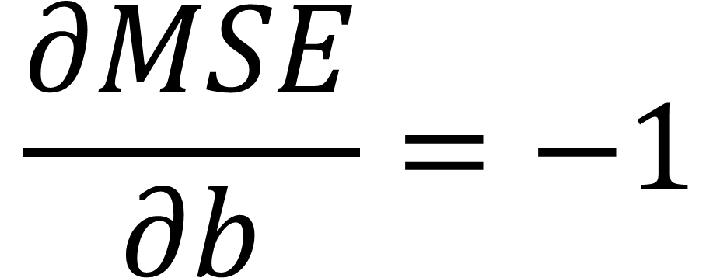
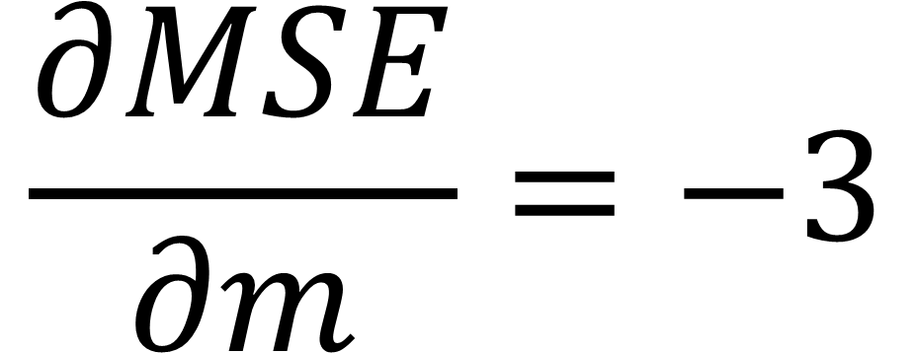
損失曲線(Loss Curve)
$$\frac{∂MSE}{∂m}=−3$$
$$\frac{∂MSE}{∂b}=−1$$
Target目標
Notes:
因為它們都是負的，這意味著我們需要增加它們以便更接近 0。嗯，梯度給了我們正確的方向，但幅度太大了。

Slide 49
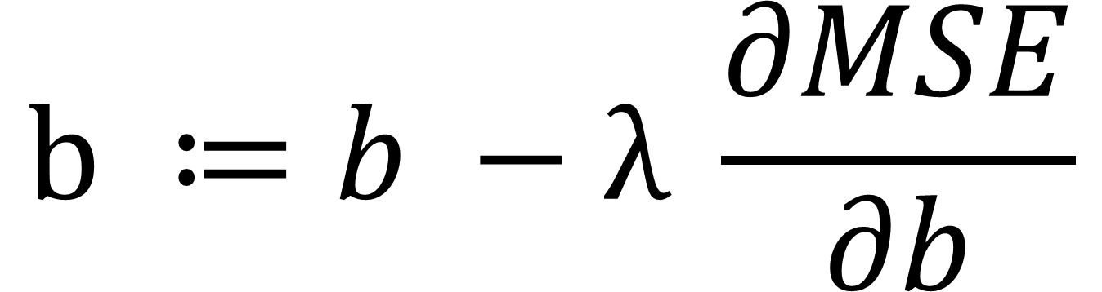
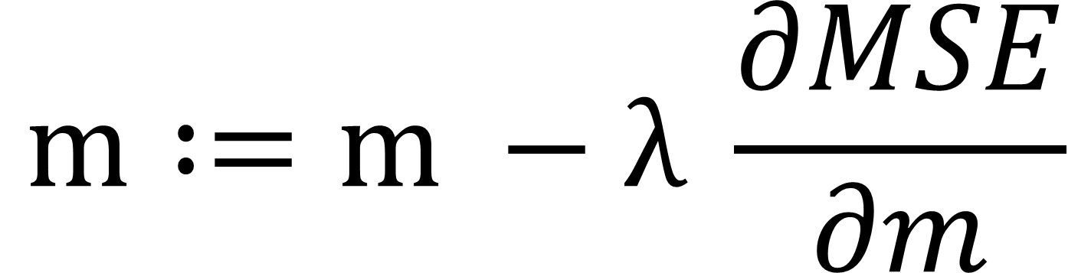
損失曲線(Loss Curve)
$$\frac{∂MSE}{∂m}=−3$$
$$\frac{∂MSE}{∂b}=−1$$
$$m :=m −λ \frac{∂MSE}{∂m}$$
Target目標
$$b ≔b −λ \frac{∂MSE}{∂b}$$
Notes:
讓我們引入一個新參數，稱為學習率(learning rate)（用 lambda λ 表示），它將允許我們縮放對參數的變更。資料科學家自己定義這個，但幸運的是，這個主題已經有足夠的研究，機器學習函式庫有自己內建的策略。

Slide 50
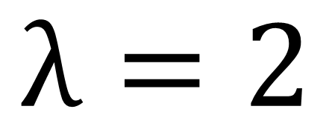
損失曲線(Loss Curve)
$$\frac{∂MSE}{∂m}=−3$$
$$\frac{∂MSE}{∂b}=−1$$
$$m :=m −λ \frac{∂MSE}{∂m}$$
$$λ=2$$
Target目標
$$b ≔b −λ \frac{∂MSE}{∂b}$$
Notes:
如果我們把學習率設得太大，我們會離目標越來越遠。

Slide 51
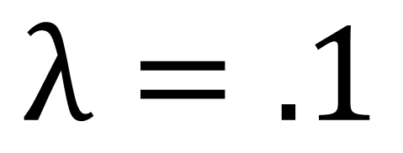
損失曲線(Loss Curve)
$$\frac{∂MSE}{∂m}=−3$$
$$\frac{∂MSE}{∂b}=−1$$
$$m :=m −λ \frac{∂MSE}{∂m}$$
$$λ=.1$$
Target目標
$$b ≔b −λ \frac{∂MSE}{∂b}$$
Notes:
如果我們設得太小，將需要很長時間才能到達。此外，一旦我們訓練更複雜的問題，我們可能會陷入局部最小值。

Slide 52
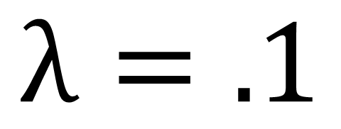
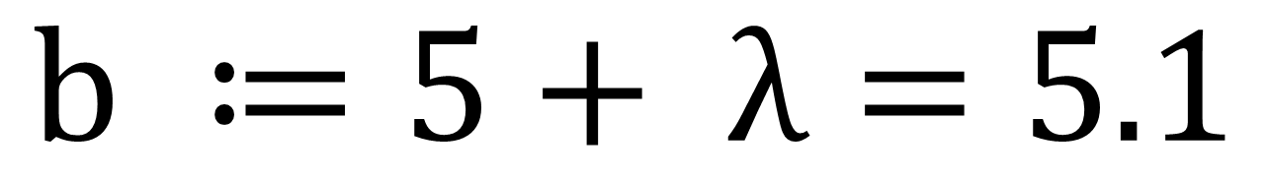

損失曲線(Loss Curve)
$$λ=.1$$
$m≔−1+3 λ=−0.7$
$$b ≔5+ λ=5.1$$
Target目標
Notes:
現在，讓我們堅持使用 0.1 的學習率。好的，方向正確，但還不夠接近。沒問題，我們將一遍又一遍地重複這個過程，取 b 和 m 的新值並找到它們的梯度。

Slide 53
Notes:
筆記：

